Slide 1

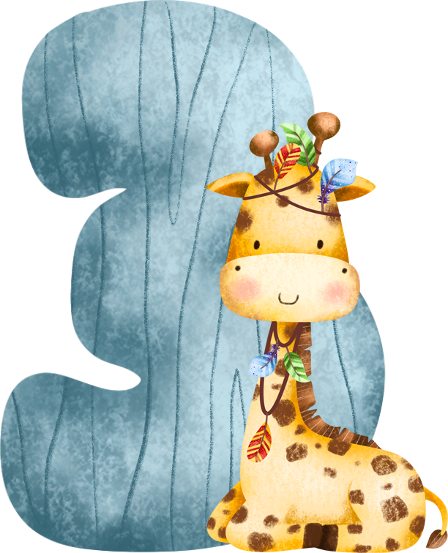

Việc bố hưởng ứng trò chơi của hai anh em nói lên điều gì? Chọn câu trả lời dưới đây hoặc nêu ý kiến của em.
A. Trò chơi hấp dẫn đến mức người lớn cũng thích chơi.
B. Bố khuyến khích các con chơi những trò chơi ngoài trời.
C. Bố muốn hoà nhập vào thế giới trẻ thơ của các con.
Ví dụ: Chọn A vì bố nói mới nghe kể thôi bố đã thấy thích trò chơi ấy rồi và mai muốn thử ngay, chứng tỏ trò chơi rất hấp dẫn. Trẻ em và người lớn có những mối quan tâm khác nhau, trò chơi khác nhau, vì thế trò chơi này phải hấp dẫn đến mức nào thì bố mới thể hiện sự hứng thú và hưởng ứng như vậy.

Slide 2
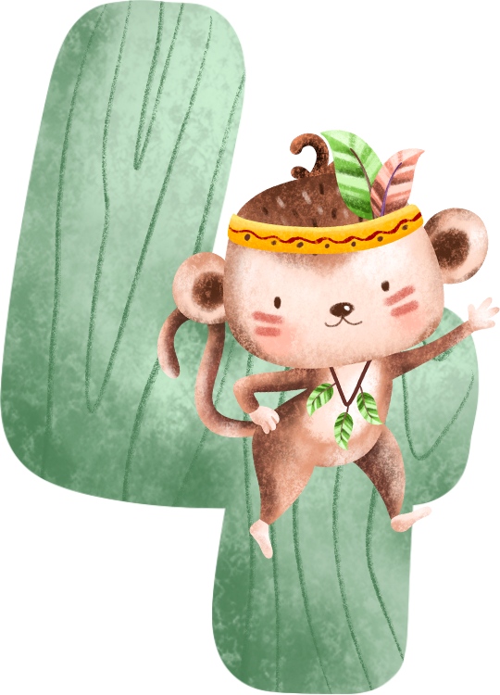


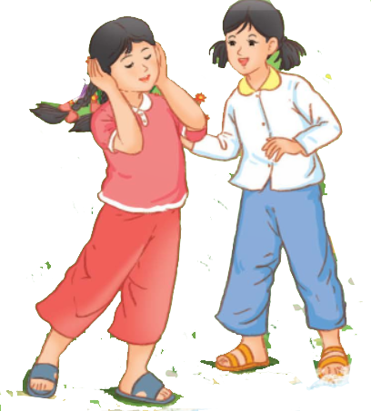

Tưởng tượng em cũng tham gia vào trò chơi bịt tai nghe gió, nói với các bạn điều em nghe thấy.
Hướng dẫn: Các em có thể đứng trước quạt hoặc nhờ bên cạnh để tạo gió. Sau đó bịt tai giống các bạn nhỏ trong câu chuyện đã làm để nghe tiếng gió.

Slide 3





Cùng nghe âm thanh gió

Slide 4

Từ câu chuyện Thanh âm của gió, em có nhận xét gì về trí tưởng tượng của các bạn nhỏ?
Notes:
Trí tưởng tượng của trẻ thơ luôn rất phong phú và thú vị, là chìa khóa để trẻ em tiến đến và khám phá thế giới xung quanh với tất cả những ngây thơ, hồn nhiên nhất. Các em hãy luôn phát huy tối đa trí tưởng tượng và sáng tạo của bản thân nhé!

Slide 5


Bài đọc Thanh âm của gió là câu chuyện về sự ngạc nhiên, thích thú của các bạn nhỏ trước tiếng gió thổi trong một khung cảnh làng quê thanh bình, yên ả.

Slide 6





Slide 7


Giọng đọc diễn cảm, thể hiện cảm xúc hồn nhiên, thích thú của các bạn nhỏ khi phát hiện ra tiếng gió có điều khác lạ.

Slide 8


Notes:
GV gõ tên nhóm đọc hay nhất trên BÀI GIẢNG ĐANG TRÌNH CHIẾU luôn mà không cần phải thoát ra. (CLICK CHUỘT VÀO KHUNG VÀNG VÀ GÕ)

Slide 9


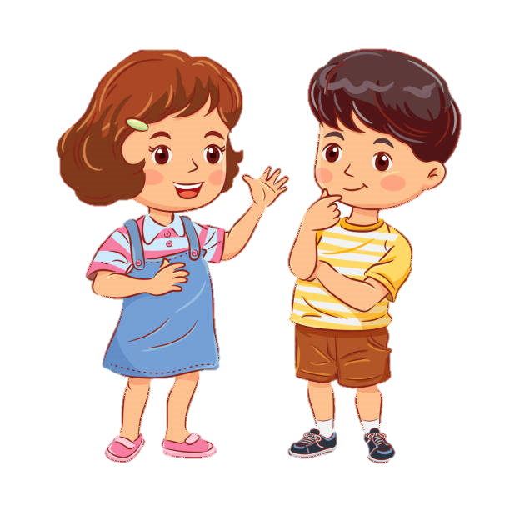



Slide 10


Ví dụ:
Đọc câu chuyện Thanh âm của gió, em thấy rất thú vị vì em biết thêm một trò chơi độc đáo: bịt tai nghe gió. Nếu chỉ nghe tên trò chơi thôi chắc là ai cũng sẽ thấy thật vô lí: đã bịt tai, làm sao còn nghe thấy được. Nhưng quả thật khi đọc câu chuyện và làm thử giống các nhân vật trong bài, em cảm nhận được sự sáng tạo và ngộ nghĩnh của trò chơi này.
Nêu cảm xúc, suy nghĩ của em sau khi đọc bài đọc.

Slide 11


GV ĐIỀN VÀO ĐÂY
GV ĐIỀN VÀO ĐÂY
GV ĐIỀN VÀO ĐÂY
GV ĐIỀN VÀO ĐÂY

